Slide 1

경찰청 수시적성검사 미필 자료 열람(TCS 시스템)
화면 설계서
Ver. No. | Ver. Date | Description of Change | Revised By
v 0.1 | 2025.03.11 | 최초작성 | 전창남

Slide 2
수시적성검사 미필 자료 열람(TCS 시스템)

Slide 3
취소처분내역관리

Slide 4
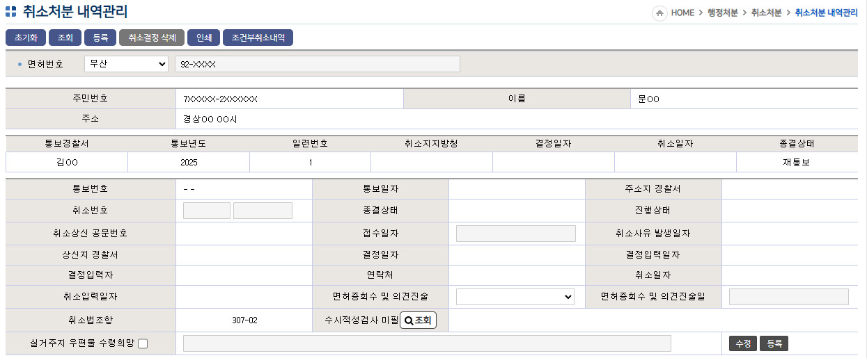
TCS > 행정처분 > 취소처분 > 취소처분내역관리(1/2)
수시적성검사 미필 파일
조회

Slide 5
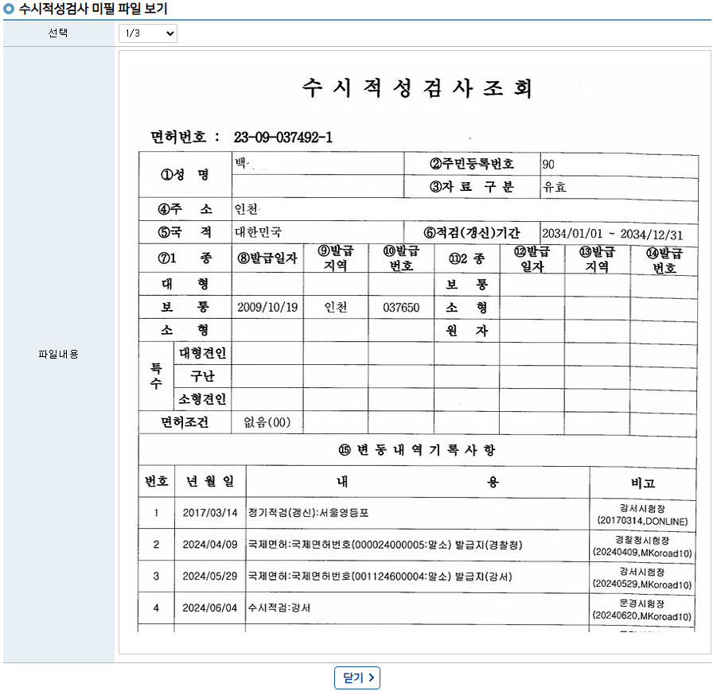
TCS > 행정처분 > 취소처분 > 취소처분내역관리(1/2)
수시적성검사 미필
파일 내용 보기
(첨부문서 번호 선택)
현재 파일/ 전체 파일수

